Slide 1
NOVÝ ZBERNÝ PORTÁL
SPRAVODAJSKÝCH JEDNOTIEK
https://zbery.trexima.sk/

Slide 2
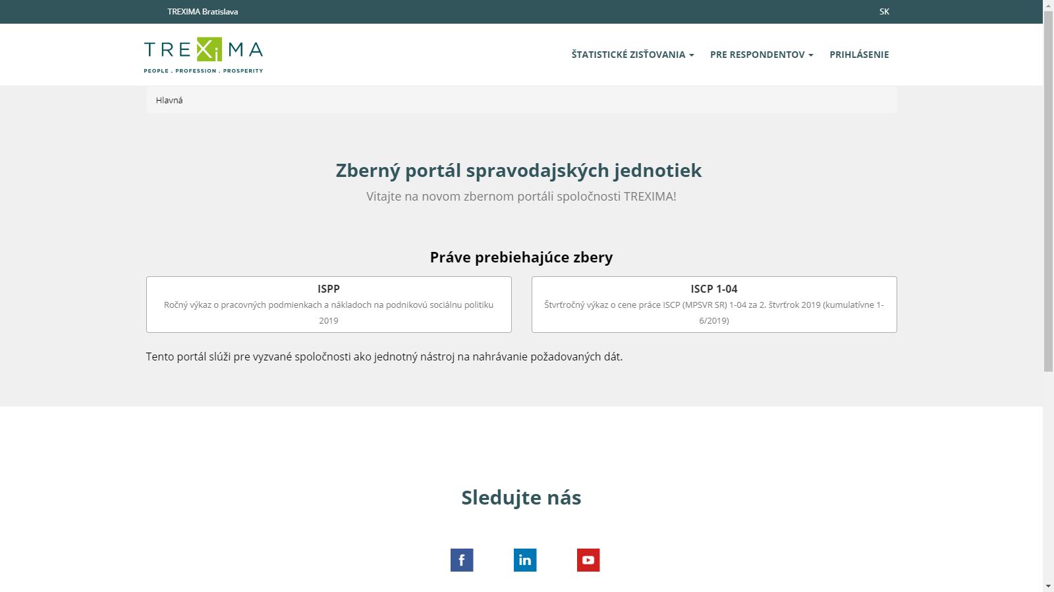
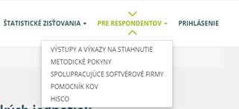
Notes:
Sekcia pre respondentov obsahuje všetky výkazy a výstupy, ktoré je možné si stiahnuť, rovnako tak aj metodické pokyny k jednotlivým zisťovaniam. Ďalej obsahuje zoznam spolupracujúcich softvérových spoločností + manuály na stiahnutie výkazu ISCP 1-04. Taktiež v tejto časti nájdete aj pomocník KOV (kód odboru vzdelania) a HISCO (aplikácia na správne zatrieďovanie zamestnaní SK ISCO - 08).

Slide 3
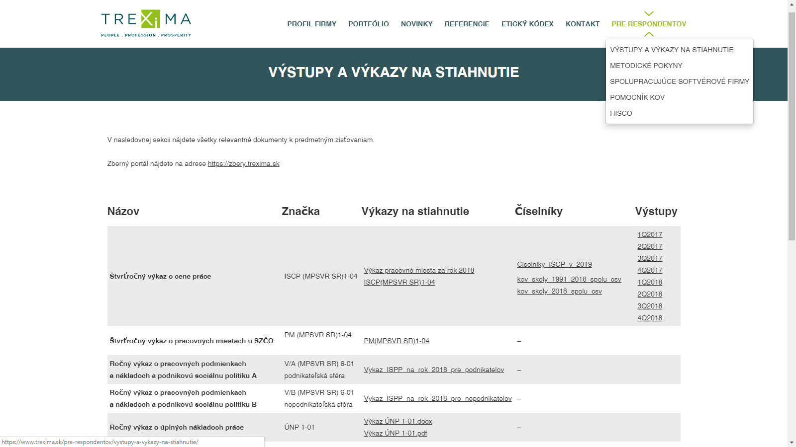

Slide 4
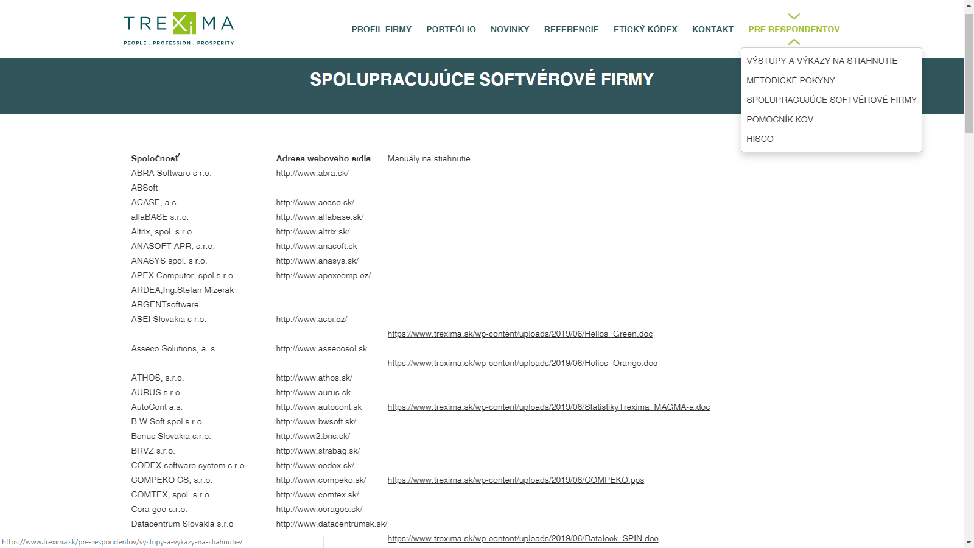

Slide 5
Notes:
V rámci zberného portálu https://zbery.trexima.sk sa dajú využiť dva rôzne varianty ako výkaz odoslať. Buď spravodajská jednotka použije možnosť prihlásenia sa do svojho konta alebo možnosť bez prihlásenia.
Bez prihlásenia do zberného portálu:
Ak sa spravodajská jednotka rozhodne využiť možnosť bez prihlásenia do konta, tak stačí ak klikne na práve prebiehajúci zber na zobrazenom obrázku. (Červený rámček)

Slide 6
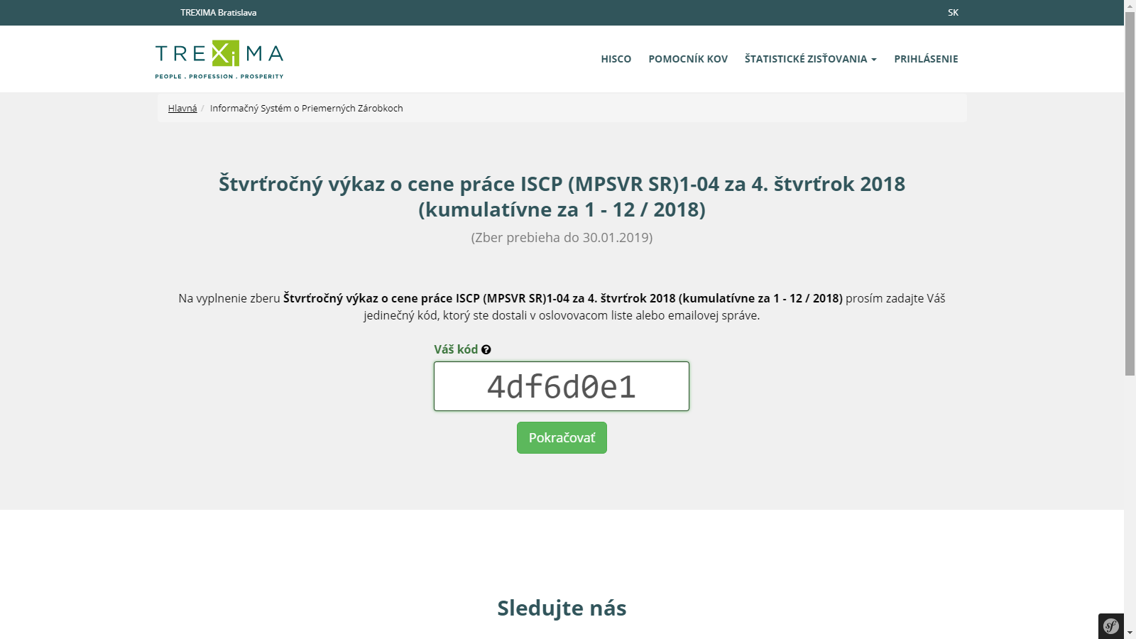
Notes:
Po zakliknutí práve prebiehajúceho zberu sa spravodajskej jednotke zobrazí žiadosť o vloženie jedinečného kódu. Každá spravodajská jednotka má k dispozícii svoj jedinečný kód.

Slide 7
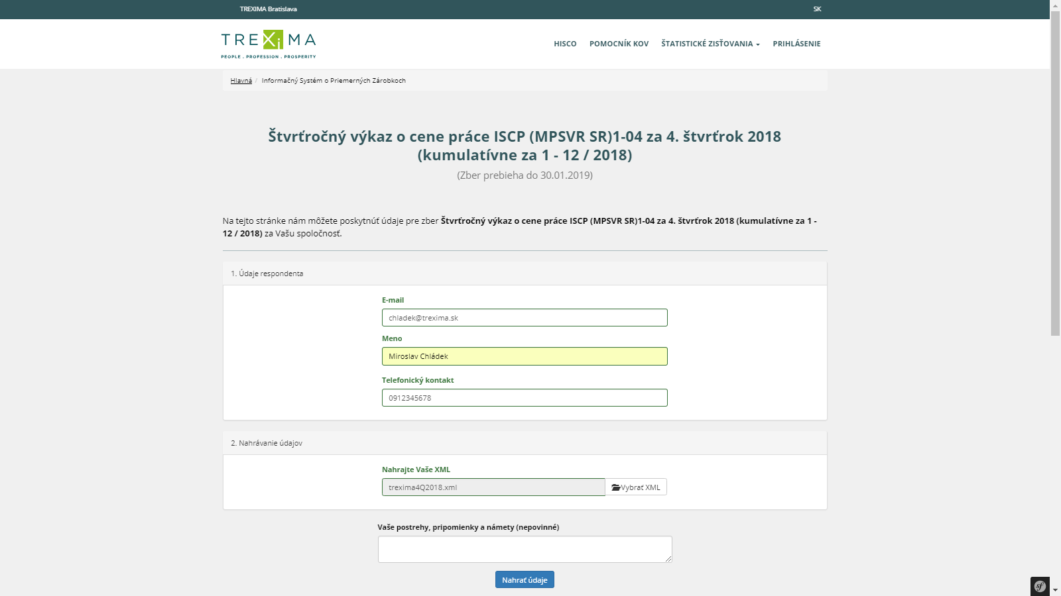
Notes:
Po zadaní jedinečného kódu má spravodajská jednotka povinnosť vyplniť položky e-mail, meno a telefónne číslo.

Slide 8
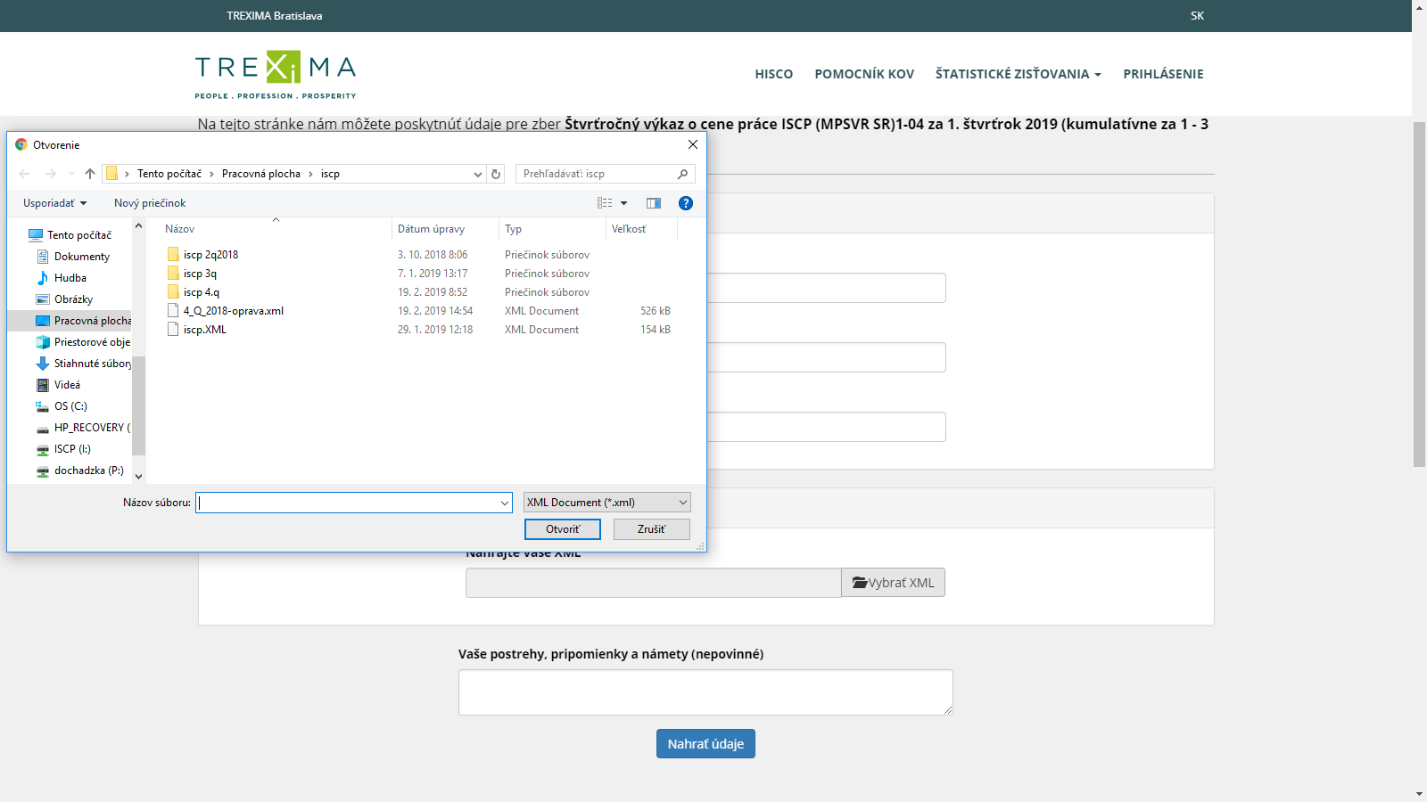
Notes:
Po vyplnení údajov je potrebné vložiť požadovaný vopred vygenerovaný súbor xml cez možnosť ,,vybrať xml,, alebo pomocou ,,Drag and Drop,, a následne zakliknúť nahrať údaje.

Slide 9
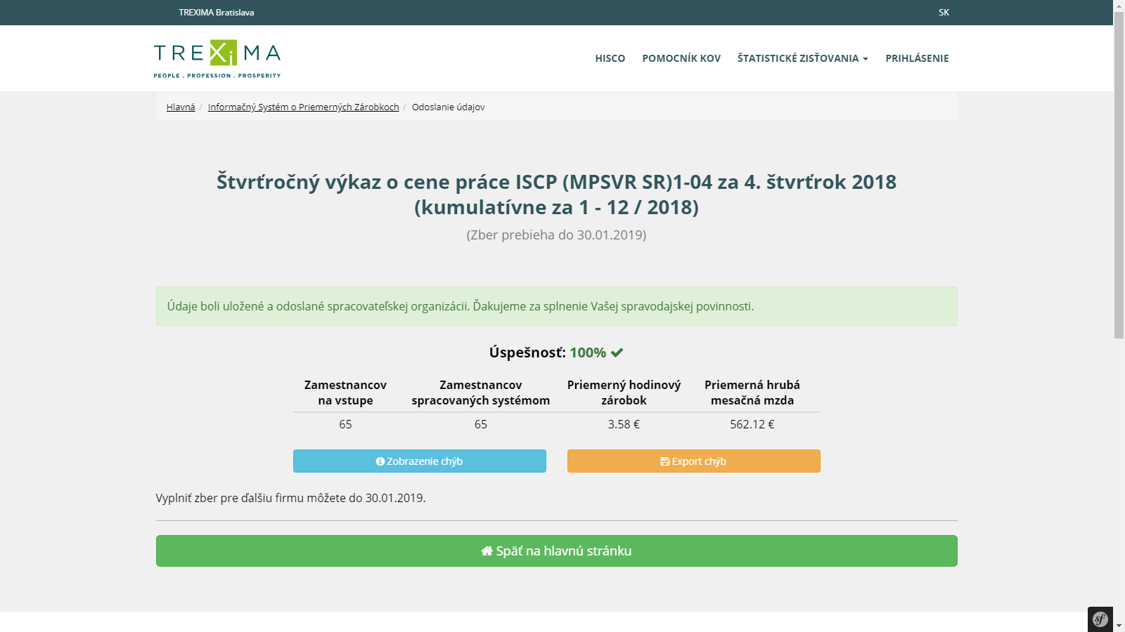
Notes:
Po odoslaní súboru sa zobrazí spravodajskej jednotke správa o úspešnom poprípade neúspešnom odoslaní, kde je zobrazené aj percento úspešnosti a krátka štatistika z dodaných dát. Ďalej si je možné zobraziť chybné údaje v dátach poprípade je možné si chybné údaje v dátach exportovať do excelu.

Slide 10
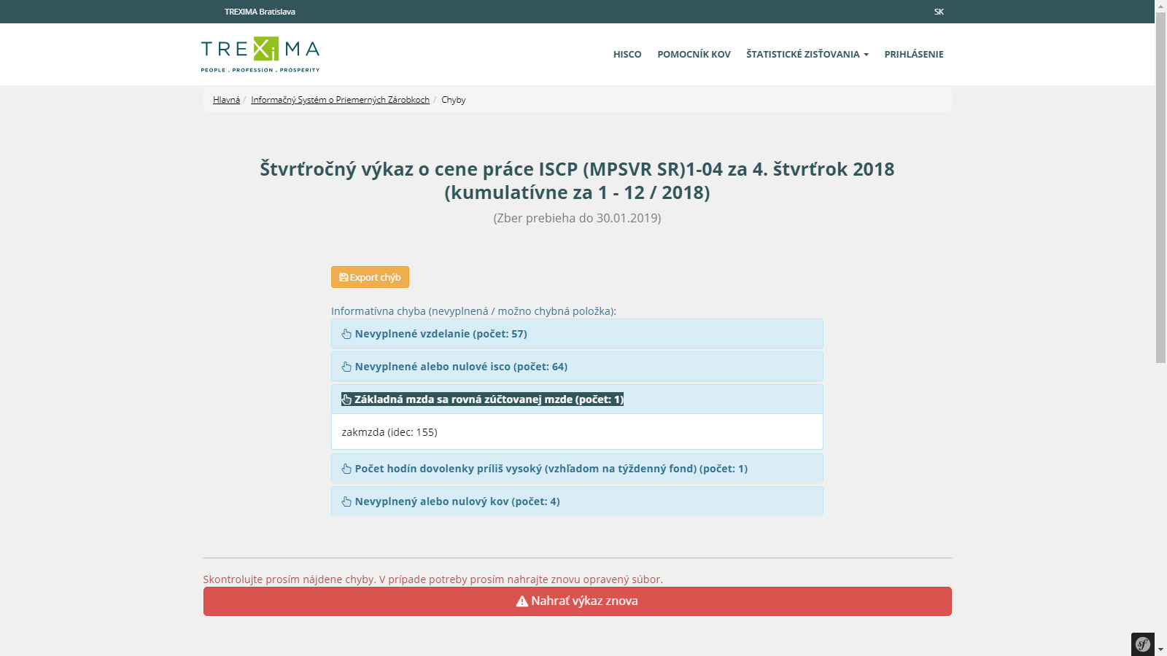
Notes:
Po rozkliknutí zobrazenia chýb si vie každá spravodajská jednotka pozrieť aké chybné položky je potrebné si v rámci výkazu opraviť a v akom počte. Pri každej chybe je uvedené identifikačné číslo zamestnanca, ktorému je potrebné chybu odstrániť.

Slide 11
Notes:
Prihlásenie sa do zberného portálu:
Pri odosielaní výkazu pomocou prihlásenia sa do zberného portálu je potrebné v prvom kroku kliknúť na PRIHLÁSENIE.

Slide 12
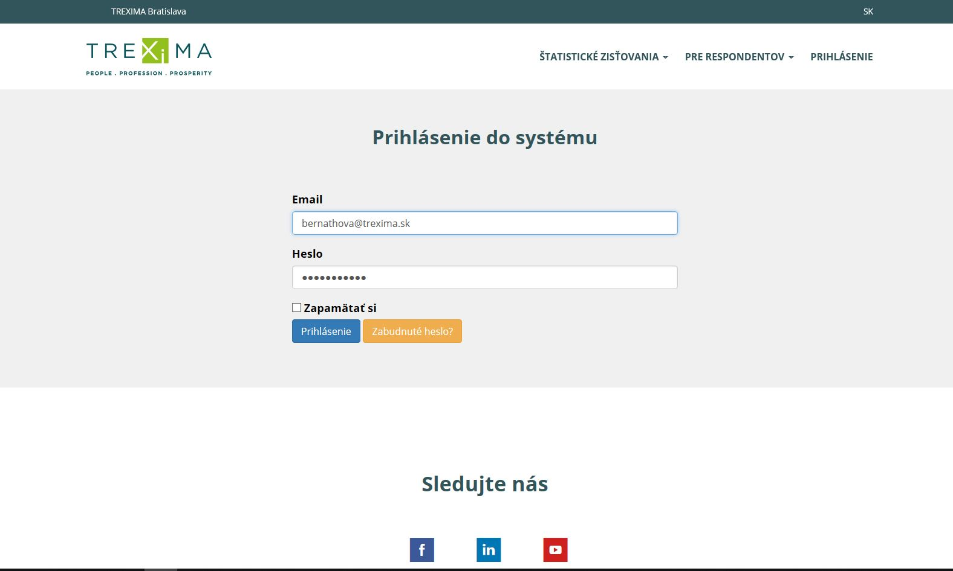
Notes:
Spravodajská jednotka sa do systému prihlasuje svojím emailom a heslom. V prípade ak spravodajská jednotka zabudla svoje heslo alebo sa nevie prihlásiť má možnosť použiť ZABUDNUTÉ HESLO.

Slide 13
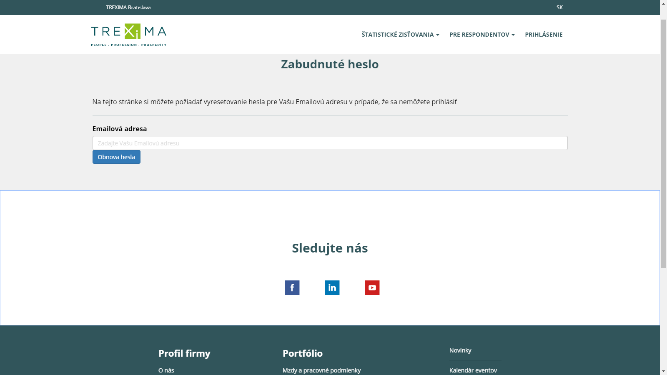
Notes:
Po zakliknutí zabudnutého heslo sa bude vyžadovať zadanie emailovej adresy, na ktorú bude odoslaná správa s možnosťou obnovenia hesla.

Slide 14
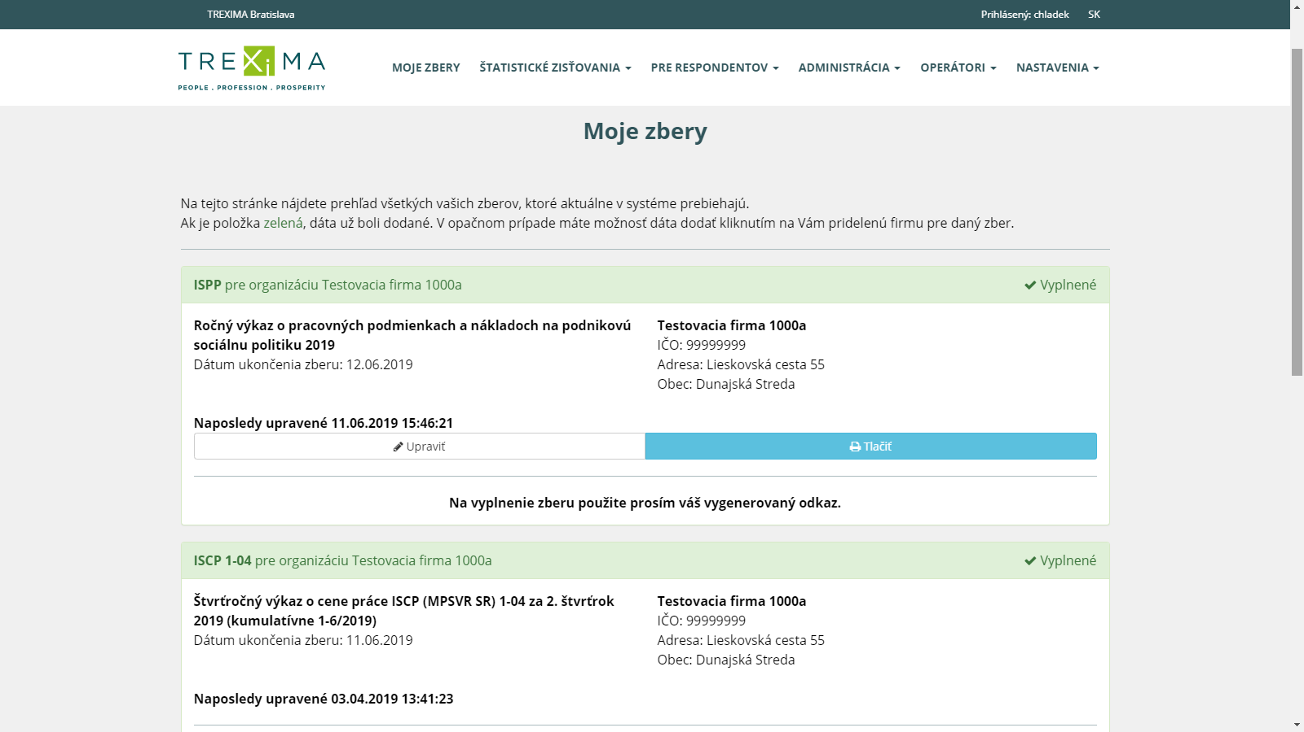
Notes:
Po úspešnom prihlásení do systému má každá spravodajská jednotka k dispozícii svoju záložku MOJE ZBERY. V tejto časti si vie spravodajská jednotka sledovať aké výkazy je potrebné v danom období odoslať, taktiež je možnosť výkazy vytlačiť poprípade upraviť. Vyplnené výkazy sú označené zelenou farbou a v prípade ak spravodajská jednotka niektorý z výkazov ešte nevyplnila, tak je označený červenou farbou.

Slide 15
Ďakujeme https://zbery.trexima.sk/

